Slide 1
Januar 2014- POVODOM nedelje prevencije raka grlića materice
Priredila: dr Nora Lazar Šarnjai

Slide 2
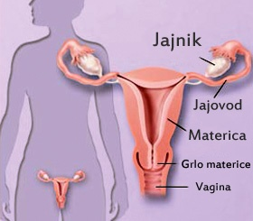

Slide 3
Zastupljenost bolesti u Srbiji
Prema podacima u Srbiji – rak grlića materice čini 6 % od svih smrtnih slučajeva kod žena u Srbiji. Srbija ima najveću učestalost raka grlića materice (24,3 na 100 000) u odnosu na sve druge republike bivše Jugoslavije i jednu od najvećih među zemljama jugoistočne Evrope. Učestalost raka grlića materice u centralnoj Srbiji je dvostruko veća od učestalosti u zapadnoj Evropi (10,43 na 100 000) i oko tri puta veća nego u zemljama Evropske unije (8,1 na 100 000). Starosna zastupljenost raka grlića materice pokazuje tipičan porast posle 30 godina, sa vrhom učestalosti kod žena starosti od 45 do 49 i 70-74 godina.

Slide 4
Faktori rizika za cervikalni kancer
Najznačajniji faktor rizika za cervikalni kancer je infekcija humanim papiloma virusom (HPV). Drugi faktori koji povećavaju rizik od cervikalnog kancera su istorija više seksualnih partnera, upotreba duvana (npr. cigarete), upotreba kontraceptivnih pilula i oslabljen imuni sistem (npr. zbog HIV infekcije ili nekih lekova).
Humani papiloma virus — Infekcija cerviksa određenim tipovima humanog papiloma virusa (HPV) je najznačajniji faktor rizika od abnormalnosti i kancera. Identifikovano je preko 100 različitih tipova HPV-a, ali nisu svi tipovi koji inficiraju cerviks kancerogeni. Naučnici su označili HPV tipove kako visoko i nisko rizične za cervikalni kancer. HPV tipovi 6 i 11 mogu da uzrokuju bradavice i tip su niskog rizika jer retko kada uzrokuju kancer; tipovi 16 i 18 se smatraju visoko rizičnim tipovima jer kod nekih žena mogu da uzrok

Slide 5
Faktori rizika za cervikalni kancer
HPV se širi direktnim kontaktom koža na kožu, uključujući seksualni odnos, oralni seks, analni seks, ili bilo koji kontakt koji podrazumeva genitalnu oblast (npr. kontakt ruka-genitalna oblast). Nije moguće inficirati se HPV-om dodirivanjem predmeta, na primer toaletne šolje. Za sprečavanje infekcije nekim tipovima HPV-a postoji vakcina.

Slide 6
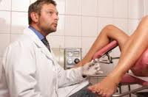

Slide 7
Kako sprečiti rak grlića materice?
Za sprečavanje raka grlića materice osnovu čini redovan, bezbolan ginekološki pregled u sklopu skrininga tokom koga se uzima bris sa grlića materice.
Dobro organizovani skrining programi sa ciljem otkrivanja i lečenja početnih promena i ranih stadijuma raka grlića materice sprečavaju i do 80% slučajeva raka grlića materice u razvijenim zemljama.
u okviru skrininga na rak grlića materice koji se u Srbiji sprovodi od 2009. godine za sve žene starosti 25-69 godina, pa se promene ukoliko se otkriju pravovremeno mogu uspešno lečiti još u ranoj fazi.

Slide 9
Šta je Papa test?
Papanikolau test, PAP test, PAPA test je jednostavna i bezbolna metoda ispitivanja ćelija u uzetom materijalu, sa prednje i zadnje usne i kanala grlića materice. Od uzetog uzorka se pravi citološki razmaz koji se fiksira na mikroskopskoj pločici i boji po metodi Papanikolau. Posle bojenja vrši se mikroskopska analiza morfološkimh osobina ćelija u toku koje se mogu otkriti znaci zapaljenja grlića, uzročnici infekcije, dobroćudne i zloćudne ćelije i druge patohistološke promene.

Slide 10
Rezultati Papa brisa
Papa rezultati mogu da budu:
Negativan — Papa bris koji ne pokazuje abnormalne, prekancerogene ili kancerogene ćelije označen je kao "Negativan na intraepitelijalne lezije ili malignitet".
Negativan bris može da pokaže druga stanja kao što su vaginalna infekcija (trihomonijaza, gljivice, herpes ili bakterijska vaginoza) ili ćelijske promene povezane sa vaginalnom suvoćom, terapijom zračenjem ili intrauterinom spiralom (IUS). U nekim slučajevima su potrebni dodatni testovi ili tretman.
Abnormalni rezultati — Cervikalne ćelije mogu da budu abnormalne iz više razloga. Na primer, žene mogu da imaju niske nivoe estrogena ili cervikalnu infekciju, ili mogu da imaju prekancerogenie lezije cerviksa ili čak i kancer.

Slide 11
Da li je potrebno ponoviti nalaz Pap-a test?
Ukoliko nalaz Pap-a testa ukazuje na premaligno ili maligno stanje, potrebno je ponoviti nalaz. Neophodno je da se cerviks pogleda pod uveličanjem, uz pomoć optičkog instrumenta – kolposkopa.

Slide 12
Šta se može videti kolposkopskim pregledom?
Kolposkopskim pregledom se može registrovati i abnormalna vaskularizacija. Neoplazija označava novi rast, a on je povezan sa novom vaskularizacijom, pri čemu se kao osnovna karakteristika pojavljuju novonastale vaskularne šare, što je nepravilno (abnormalno) grananje krvnih sudova. Što je vaskularizacija abnormalnija, to je displazna promena teža.
Ukoliko je kolposkopija adekvatno izvedena, što označava vizuelizaciju svih abnormalnih polja, tada se uzima biopsija abnormalnih polja i šalje na patološku pretragu. Na osnovu dobijenog nalaza patologa i postavljanja dijagnoze, ordinirajući lekar će da isplanira dalji tok i adekvatan individualni tretman grlića.

Slide 13
Drugi aspekti prevencije…
Seksualni kontakt — Potpuno izbegavanje seksualnog kontakta ili odnosa je nepraktičan način prevencije infekcije HPV-om. Kondomi pružaju delimičnu zaštitu, ali ne i potpuno jer ne pokrivaju sve delove genitalija. Ograničen broj seksualnih partnera može da redukuje rizik od infekcije HPV-om.
Prestanak pušenja — Žene koje puše imaju povećan rizik od cervikalnog kancera. Žene koje puše i imaju abnormalan Papa test mogu da smanje rizik od razvoja kancera tako što će ostaviti pušenje.

Slide 14
Drugi aspekti prevencije…
Razvoj vakcina protiv humanih papiloma virusa zasnovanih na virusu-sličnim česticama rezultirao je preporukama za njihovu primenu u mnogim zemljama sveta.
Zaštita protiv raka grlića materice koju ove vakcine pružaju zasniva se na zaštiti protiv 2 najzastupljenija onkogena tipa humanog papiloma virusa sadržana u ovim vakcinama – HPV 16 i HPV 18.

Slide 15
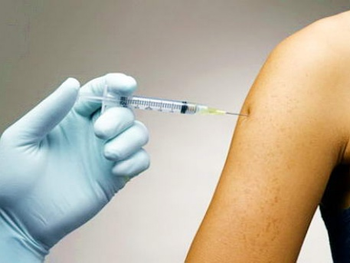
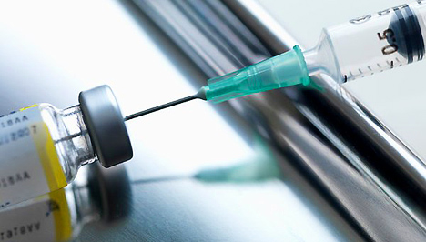

Slide 16
Kada treba dati vakcinu i kako treba aplikovati?
HPV vakcinu je najbolje primiti pre početka stupanja u polne odnose, kako bi njen efekat bio što potpuniji. HPV vakcina se prima u 3 doze tokom ukupnog perioda od 6 meseci u nadlakticu.

Slide 17
Zaključak...
Uloga vakcinacije jeste u prevenciji same onkogene HPV infekcije, koja se ne može sprečiti već postojećim metodama, ali koja zato predstavlja dopunu zaštiti postignutoj kroz skrining. Ovo se posebno odnosi na vakcinalnu zaštitu protiv HPV tipova koji su izazivači adenokarcinoma.
Važno je da se nakon vakcinacije protiv najčešćih izazivača raka grlića materice, nastavi sa redovnim skriningom kako bi se osigurala zaštita protiv HPV tipova protiv kojih vakcine ne pokazuju zaštitu i kako bi se na adekvatan način merio uspeh u prevenciji karcinoma cerviksa.

